Slide 1

Název školy: Základní škola Chomutov, Písečná 5144
Název materiálu: VY_22_INOVACE_15_Colloseum-part2_hz1
Číslo projektu: CZ 1.07/1.4.00/21.3355
Autor: Mgr. Zdena Hanušová
Datum tvorby: 4.12.2013
Cílový ročník: 9. ročník
Vzdělávací oblast: Anglický jazyk
Klíčové slovo: Koloseum, Řím, amfiteátr.
Anotace: Prezentace fotografií z Kolosea v Římě.
Autorem materiálu a všech jeho částí, není-li uvedeno jinak,
je Mgr. Zdena Hanušová.
Financováno z ESF a státního rozpočtu ČR

Slide 2
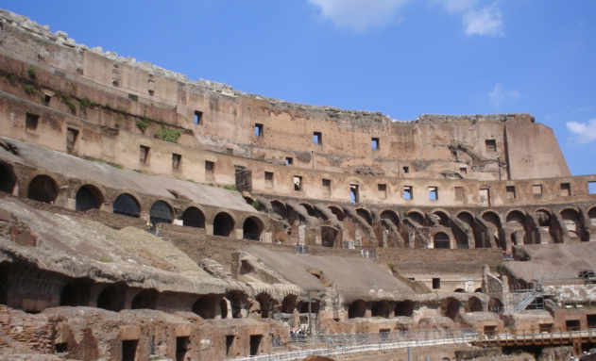
Colloseum - part 2.

Slide 3
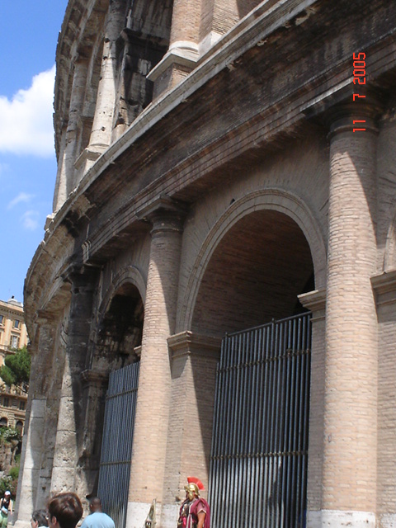
Colosseum is in the middle of a modern city center.

Slide 4
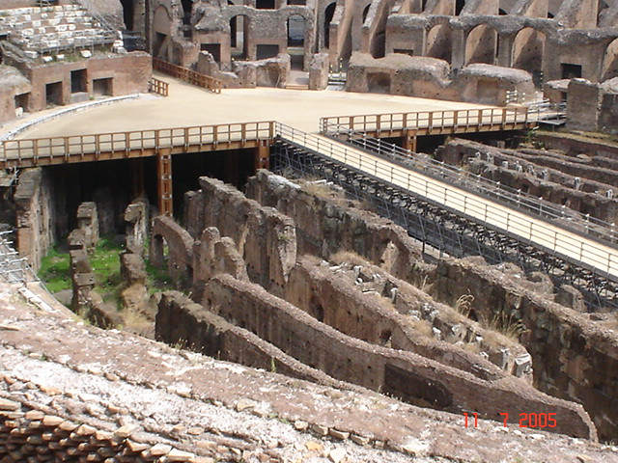
The Colosseum was used to gladiatorial fights.

Slide 5
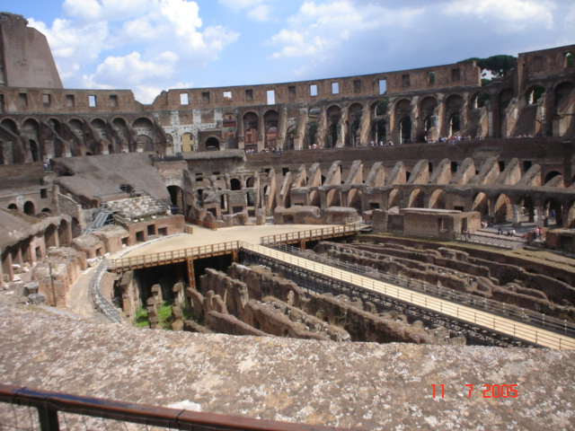
Another popular type of show was the animal hunt. Underground rooms and corridors were designed slaves, prisoners and animals..

Slide 6
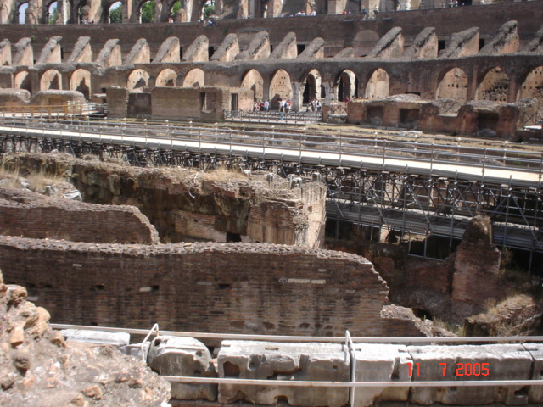
People were seated in a row arrangement.

Slide 7
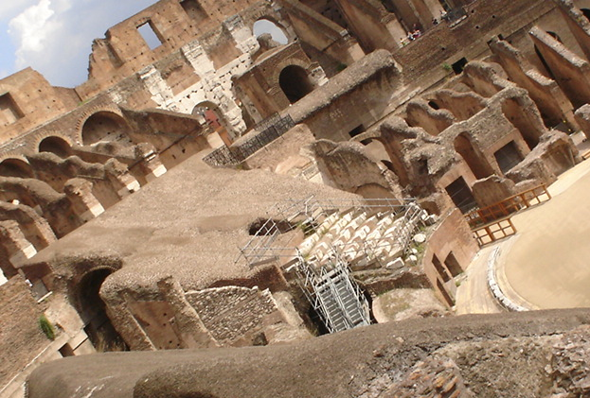
Seating reflect the division of the Roman society.

Slide 8
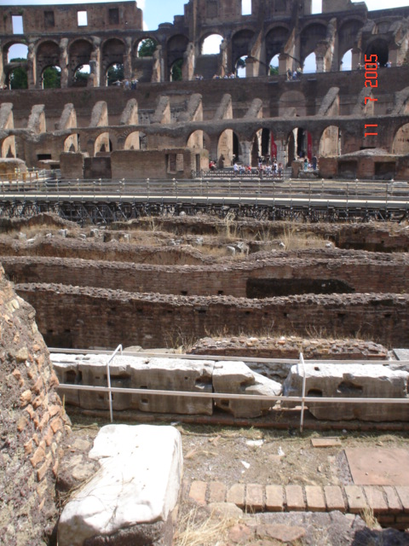
Across the arena was possible, using hoists and ropes, stretch silk sails.

Slide 9
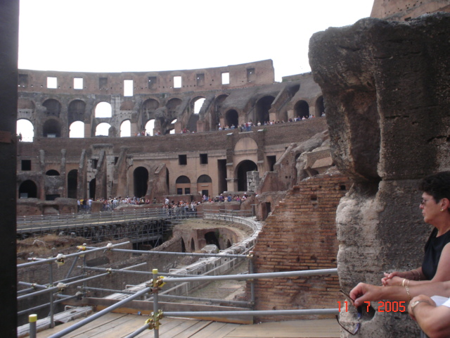
Visitors can walk all Colosseum.

Slide 10
(2013 – 12 – 04)
Zdroje: vlastní archiv autorky

